Slide 1

Приложение «Сомелье»
Разработка приложения по упрощению поиска конкретного спиртного напитка

Slide 2
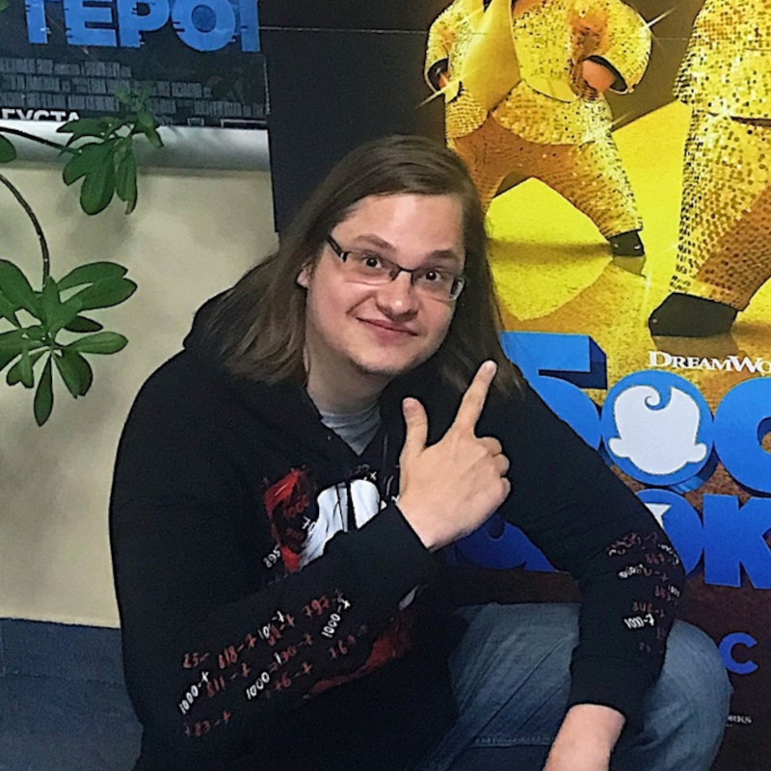
ПРОФИЛЬ КОМАНДЫ
Иван Зубов
Продюссер,
организатор рабочего процесса
Александра Игнатенко
Консультант
проект за 7 дней
Маргарита Вовенкова
исследователь
проект по ПИРу, сделанный в одиночку
Шпадарук Алексей
лидер команды
Учился 2 года на программиста (неуспешно)
Отучился год на биоинженера (успешно)
Анна Ашихмина
вдохновитель, муза
житейский психолог
Полина Шевченко
Коллективист
работа в команде, мотивация
Елизавета Литвинова
генератор идей
сделала индивидуальный
проект в 11 классе

Slide 3
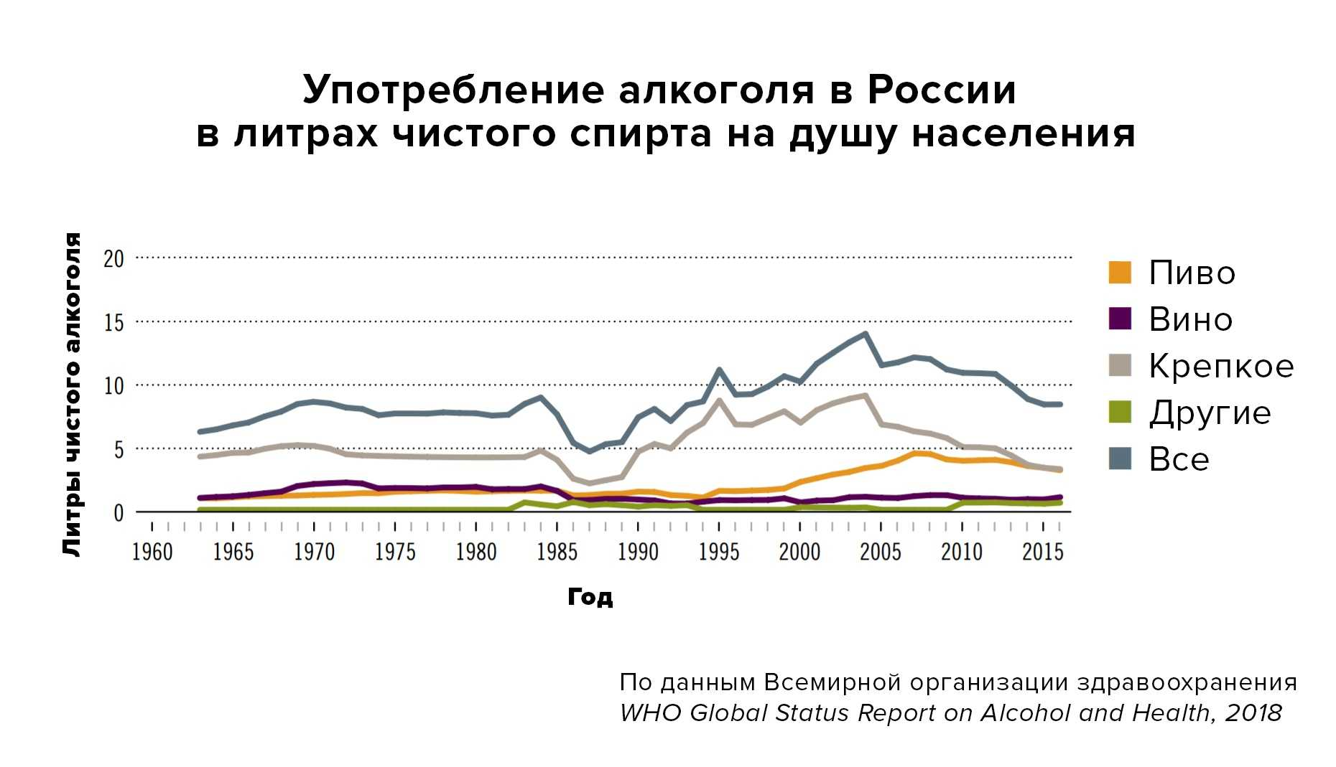


ПРОБЛЕМА
Проблема:
Согласно статистике 58% россиян старше 18 лет употребляют алкогольные напитки. Однако, их выбор продукции падает либо на какие-то известные бренды, либо на что-то популяризированное в их кругах общения, что не всегда является качественной продукцией. Также стоит отметить ограниченность на покупку алкоголя по временным рамкам, что приводит к покупке более доступных, но менее качественных товаров, ввиду незнания других точек продажи.
В настоящее время эту проблему решают следующими способами: Приложение Красное&Белое
Они неэффективны, потому что: Используется для одной конкретной сети магазинов
Статистика «Употребление алкоголя в России в литрах чистого спирта на душу населения»
Источник: Всемирная организация здравоохранения

Slide 4

БЛАГОПОЛУЧАТЕЛИ
Общие характеристики: Мужчины и женщины от 18 лет, употребляющие алкогольную продукцию
Проблемы и потребности: Нужда в отзывах о продукции для поиска идеального напитка; нужда в карте с магазинами, их временем работы и ассортиментом
Продукты, которые сейчас использует для решения проблемы: 2GIS, Яндекс.Карты и подобные приложения-карты; приложение Красное&Белое
Причины, по которым текущие решения «не работают»: Отсутствие данных об ассортименте товара, а также отзывах об определенной продукции; отдельное приложение для отдельной сети магазинов
Что ценит, на что обращает внимание: Качественную алкогольную продукцию, которая понравится его утонченному вкусу
Поместите изображение вашего типичного пользователя

Slide 5

ЦЕЛЕВАЯ АУДИТОРИЯ
Общие характеристики: Сервисы, являющиеся магазинами приложений для разных телефонных операционных систем (Google Play, AppStore и др.)
Проблемы и потребности: Нужда в новых приложениях для платформы
Продукты, которые сейчас использует для решения проблемы: 2GIS, Яндекс.Карты и подобные приложения-карты; приложение Красное&Белое
Причины, по которым текущие решения «не работают»: Отсутствие данных об ассортименте товара, а также отзывах об определенной продукции; отдельное приложение для отдельной сети магазинов
Что ценит, на что обращает внимание: Качественно сделанное приложение
Поместите изображение вашего типичного пользователя

Slide 6
ИДЕЯ ПРОЕКТА
Предлагаемая идея:
Приложение «Сомелье», в котором будет функционал поиска точек продажи (в том числе поиск по определенному товару или же по времени продажи алкоголя), отзывов о продукции, а также отдельный раздел рецептов коктейлей и раздел «Советы для гурманов», в котором будут описываться правила правильного употребления алкоголя (как пить без похмелья, в какой бокал наливать определенный напиток и т.д.).
Мы сможем реализовать проект в период до 3-х лет, за сумму до 1 млн рублей, силами нашей команды.

Slide 7
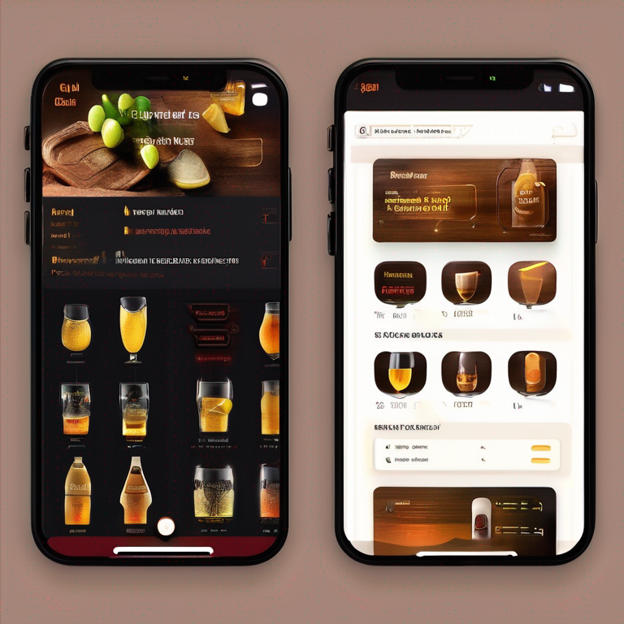
ПРОДУКТ ПРОЕКТА
Продукт: Приложение «Сомелье», способное отслеживать геолокации определенных точек продаж с алкогольной продукцией, а также определенных продуктов, а также хранящий в себе отзывы об этих точках и продуктах от других пользователей
Основные функции / возможности:
-Отслеживание точек продажи алкогольной продукции
-Отслеживание определенного товара (его присутствие или отсутствие в точках продажи)
-Возможность оставлять и читать отзывы о точках продажи и самих товарах
-Возможность заполнить свой аккаунт со своими предпочтениями
-Мини-раздел с описанием правильного употребление алкоголя
Сценарий использования
(можно изобразить в виде схемы на отдельном слайде): Закачка приложения на устройство - регистрация в приложении (опционально; дает возможность оставлять отзывы) - настройка приложения под вкусы владельца
Примеры внешнего вида

Slide 8
ТЕХНОЛОГИЯ
Технологии, используемые в решении: Разработка кроссплатформенных приложений (Cross-Platform Development); Распознавание речи и обработка естественного языка
Продукт обладает следующими техническими параметрами: Размер приложения 15-30 МБ, совместимые ОС - Android, IOS, Windows Phone, а также веб версия приложения
Уровень готовности технологии: TRL №2

Slide 9
КОНКУРЕНТНЫЙ АНАЛИЗ
Критерии | Наш проект «Сомелье» | Красное&Белое | Бристоль | 2GIS | Яндекс.Карты
Охват точек продажи | Большая часть сетевых магазинов, а также отдельные частные магазины | Только сеть «Красное&Белое» | Только сеть «Бристоль» | Все доступные сети магазинов, а также отдельные частные магазины | Все доступные сети магазинов, а также отдельные частные магазины
Возможность отслеживать ассортимент и оставлять и читать о нем отзывы | Доступен весь ассортимент алкогольной продукции с отдельными отзывами о каждом продукте | Доступен весь ассортимент алкогольной продукции с отдельными отзывами о каждом продукте | Доступен весь ассортимент алкогольной продукции с возможностью отслеживать отзыву, но с возможностью оставлять из лишь после покупки | Нет возможности отслеживания ассортимента товара | Нет возможности отслеживания ассортимента товара
Внутренние транзакции | Отсутствуют | Отсутствуют | Возможность оформить заказ через приложение | Отсутствуют | Отсутствуют
Программа лояльности | Отсутствует | Электронная карта лояльности | Электронная карта лояльности | Отсутствует | Отсутствует
Дополнительные особенности приложения | Мини-раздел с полезными советами, а также с рецептами коктейлей | Отсутствуют | Отсутствуют | Отсутствуют | Отсутствуют
Уникальность нашего проекта: Наш проект связывает все точки продажи алкогольной продукции, а не только какую-то конкретную сеть, при этом в нем можно будет отслеживать сам товар, доступный в конкретной точке
Экономика
Средняя цена, модель монетизации (как проект зарабатывает), средняя выручка, акции и скидки, …
Решение
Функции, возможности, материалы, используемые датчики, время использования / решения проблемы, частота проведения мероприятий, присутствие на платформах (Google Play / AppStore), …
Продвижение
Количество точек, наличие сайта и социальных сетей, используемые каналы продвижения (иные), количество клиентов / подписчиков, промоакции, …
Работа с аудиторией
Наличие техподдержки, скорость ответа
на запросы, способы связи с командой проекта, программы лояльности …

Slide 10
ГИПОТЕЗЫ ПРОЕКТА
Гипотеза: 60% испытывают трудности при выборе алкогольной продукции
Способ проверки: опрос
Целевое количество респондентов: 50 человек
Вопросы для опроса / интервью:
1. Как часто вы пьете алкоголь?
2. Какие трудности вы испытываете при выборе алкогольной продукции?
3. Какие факторы влияют на ваш выбор алкогольных товаров?
4. Какие информационные источники вы используете для оценки алкогольных товаров?
5. Что бы вы хотели изменить или улучшить в процессе выбора алкогольных товаров?

Slide 11
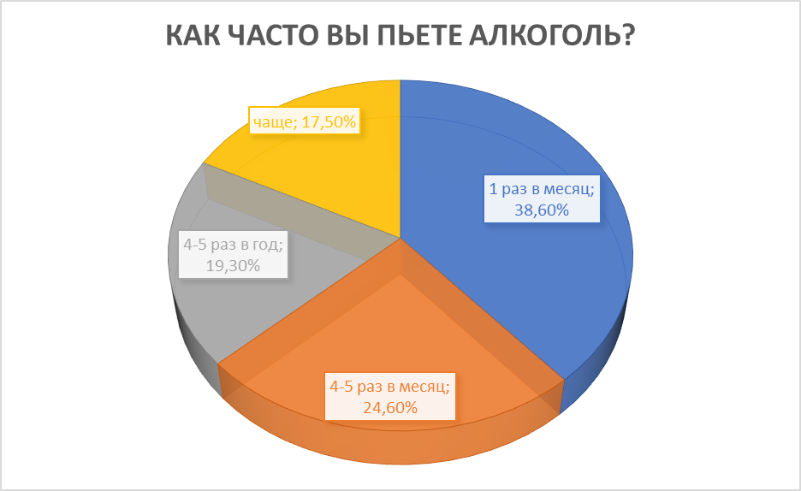
РЕЗУЛЬТАТЫ ОПРОСА

Slide 12
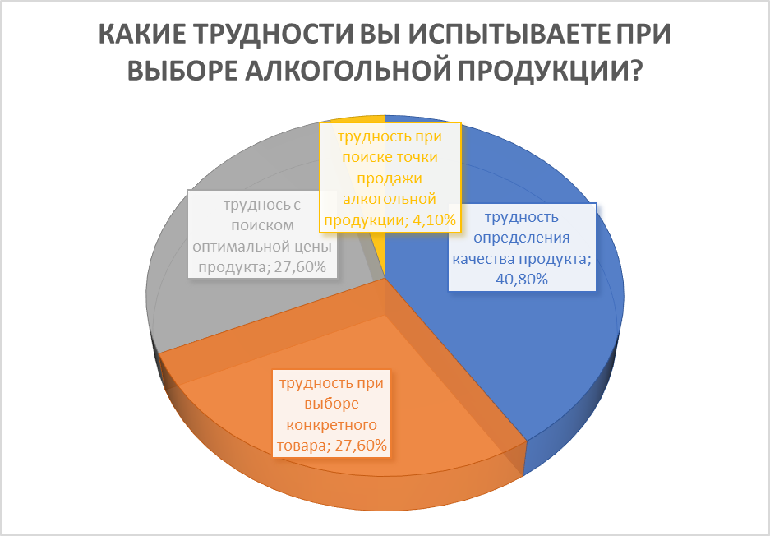
РЕЗУЛЬТАТЫ ОПРОСА

Slide 13
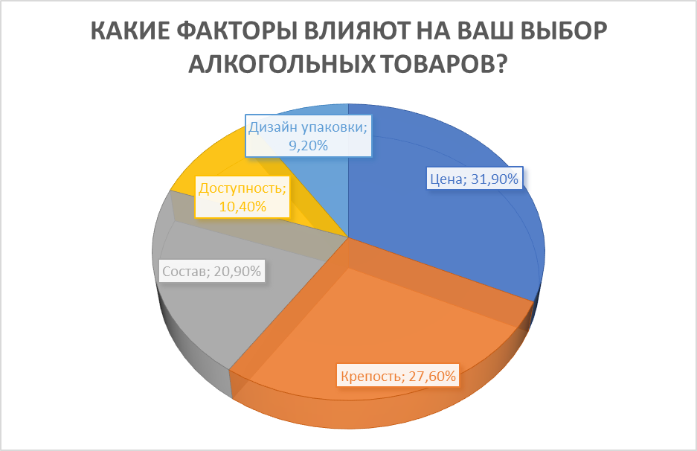
РЕЗУЛЬТАТЫ ОПРОСА

Slide 14
РЕЗУЛЬТАТЫ ОПРОСА
Какие информационные источники вы используете для оценки алкогольных товаров?
-Винные сообщества
-Опыт
-Интернет
-Мнения специалистов
-Советы друзей
-Ютуб-каналы
-Никакие

Slide 15
РЕЗУЛЬТАТЫ ОПРОСА
Что бы вы хотели изменить или улучшить в процессе выбора алкогольных товаров?
-Качество
-Отслеживать наличие алкоголя в магазине
-Возможно, сервис, рекомендующий качественные варианты
время выбора (сделать этот процесс быстрее)
-Хотелось бы, чтобы был рейтинг цена-качество-вкус, чтобы было удобнее выбирать что то новое
-Этот путь тернист и опасен, хочется получать желаемое здесь и сейчас. Да здравствуют проекты в сфере алко! Ура!
-вернуть санкционные товары
-сразу видеть, где можно купить дешевле или где есть в наличии поблизости
-Необходим бОльший выбор пива местного или небольшого производства, больше выбор вин 20 года урожая и старше
-НЕ пить
-узнавать заранее, будет ли плохо на утро🥹
-Хочется больший ассортимент. Не хватает наличия разбавки прямо в магазине, где покупаю алко ( допустим только один вид тоника)
-Консультация
-Чтобы можно было иметь хоть какие-то представления о вкусе того или иного продукта, не пробуя, т. е. не тратя время и деньги
-Какую-либо оптимизацию в плане выбора
-Приложение со всем ассортиментом разом
-Ничего

Slide 16
ОБЪЁМ РЫНКА
Динамика рынка алкогольной продукции (https://продажи.рф/Вино): По статистике данного сайта можно сделать вывод что продажи алкогольных напитков только растут как и цены на саму продукцию.
Основные «игроки» на рынке: «Красное&Белое», «Бристоль», «ВинЛаб»
Планируемая доля рынка: Несмотря на существующих конкурентов, наше приложение стремится занять примерно 8% доли рынка за счет уникальности предоставляемых услуг и удобства использования приложения.

Slide 17
БИЗНЕС-МОДЕЛЬ
Модель монетизации
Модель монетизации: мы собираемся получать деньги с ежемесячной подписки магазинов в размере 10% от продаж алкогольной продукции. Также будет доход от рекламодателей-партнеров в размере 300 р. за 1000 показов баннера
Стоимость и регулярность: бесплатное приложение без внутренних транзакций
Основные каналы сбыта: GooglePlay, AppStore и др.
Партнёры: МАВТ-Винотека, Пивко, Виночерпий и др.
Маркетинг и продвижение
Ценностное предложение: мы гарантируем, что каждый алкогольный товар будет иметь правдивые отзывы и оценку в нашем приложение, а также правдивая доступность в определенном магазине
Основные каналы взаимодействия с пользователем: приложение, сообщество ВКонтакте, Ютуб-канал

Slide 18
РЕСУРСЫ: ДИАГРАММА ГАНТА
Задача | Дата начала | Дата завершения | Ответственный | окт | нояб | дек | янв | фев | март | апр | май
Разработка концепции проекта | 03.10.23 | 24.10.23 | Шпадарук.А.В
Согласование проекта с Управлением корпоративными коммуникациями | 26.10.23 | 18.11.23 | Шпадарук.А.В
Определение порядка разработок | 02.12.24 | 04.12.24 | Литвинова.Е.В
Переговоры о сотрудничестве с магазинами | 01.12.23 | 09.12.23 | Ашихмина.А.Н
Разработка дизайна приложения | 13.12..23 | 31.12.23 | Шевченко.П.О
Разработка тестовой версии приложения | 11.01.24 | 13.01.24 | Зубов.И.Е
Публикация, продвижение рассылка | 15.01.24 | 23.01.24 | Вовенкова.М.Ю
Сбор обратной связи | 30.01.24 | 05.02.24 | Шевченко.П.О
Разработка приложения с учетом обратной связи | 29.02.24 | 01.03.24 | Зубов.И.Е
Разработка концепта продвижения | 10.03.24 | 17.03.24 | Ашихмина.А.Н
Публикация, начало продвижения | 03.03.24 | 15.03.23 | Литвинова.Е.В
Обработка собранных данных | 10.04.24 | 22.04.23 | Игнатенко.А.К
Формирование итогового отчета о реализации проекта | 24.04.24 | 20.05.24 | Вовенкова.М.Ю
Общий срок реализации проекта:_8_ месяцев

Slide 19
РЕСУРСЫ: ФИНАНСОВЫЙ ПЛАН
 | Декабрь | Январь | Февраль | Март | Апрель | Май | Июнь | Июль | Август
Доходы:
Выручка (10% от средней выручки за алкопродукцию - 28710 р. + примерно 30000 р. за рекламу) |  |  | 35000 | 132260 | 264520 | 429040 | 500040 | 629040 | 600040
Инвестиции / гранты / кредиты (если есть) | - | - | - | - | - | - | - | - | -
Расходы:
Заработная плата специалистов:
-Разработчик приложения | 100000 | 100000 | 100000 | 40000 | 40000 | 40000 | 40000 | 40000 | 40000
-Дизайнер | 30000
-Команда | 100000 | 100000 | 100000 | 100000 | 100000 | 100000 | 100000 | 100000 | 100000
Программное обеспечение
-Аренда сервера |  |  | 80000 | 80000 | 80000 | 80000 | 80000 | 80000 | 80000
Реклама и продвижение |  | 50000 | 50000 | 50000 | 30000 | 30000 | 30000 | 30000 | 20000
Комиссия за выход приложения в сетевых маркетплейсах |  |  | 10000
ИТОГО (доходы – расходы) | -210000 | -230000 | -185000 | -137740 | 14520 | 179040 | 250040 | 389040 | 360040
Общая стоимость реализации проекта: 762740 рублей
Период окупаемости: 4 месяцев

Slide 20
РЕЗУЛЬТАТЫ
Количественные результаты:
Средняя оценка приложения на App Store – не ниже 4,5 за первые 2 месяца с даты публикации.
2) Более 200 000 скачиваний за первый месяц.
3) Сотрудничаем с 5 крупными партнерами по продаже алкоголя.
4) Ежедневно подсказываем 15 000 пользователям о режиме работы алкомаркетов.
Качественные результаты:
Пользователи, благодаря нашему разделу с рецептами коктейлей научились делать их в домашних условиях.
2) Пользователи стали быстрее находить интересующий их товар.
3) Люди, ориентируясь на отзывы, делают выбор в пользу более качественной продукции.
4) Благодаря нашим советам по грамотному употреблению алкоголя, люди стали более осознанно относиться к спиртным напиткам.

Slide 21
ВЫВОДЫ
Проект целесообразен для реализации по следующим причинам:
У потребителей имеется спрос на данный контент
Рынок алкогольной продукции находится в постоянной стабильности
В среднесрочной перспективе (3-5 лет) мы планируем включить в нашу сеть большую часть сетевых и розничных магазинов, а также попытаться выйти на мировой рынок

